Slide 1
B(B)OK –controle.
Brandstof.
Banden. (spanning controleren, op spanning brengen, waar ga je staan)
Olie peilen (waar let ik op)
Koeling (mag ik zomaar vloeistof bijvullen)?

Slide 2
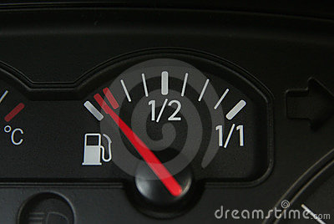
Brandstof.
Controle in cabine en desnoods met een schone stok in tank.
Altijd in de avond aftanken → waarom?
Soms ook aantal liters noteren
Denk ook aan adblue

Slide 3
Banden.
Visuele controle (scheuren, etc)
Bandenspanning controleren en aanpassen. (hoe weet ik hoeveel bar er in de band moet, welke werkzaamheden ga ik doen).
Altijd spanning aanpassen per as.
Altijd een stukje opzij staan tijdens op spanning brengen.

Slide 4
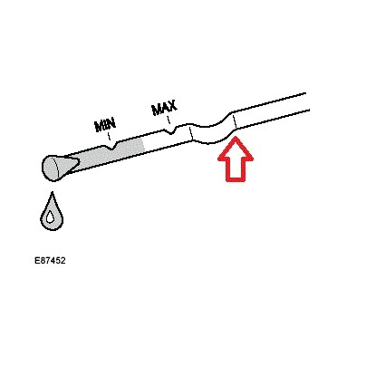
Olie peilen
Zorg voor vlakke ondergrond en koude motor (waarom)
Twee keer oliepeil stok in carter steken.
Olie tussen de merkstreepjes.
Eventueel met juiste olie bijvullen.
Filmpje groen kennisnet

Slide 5
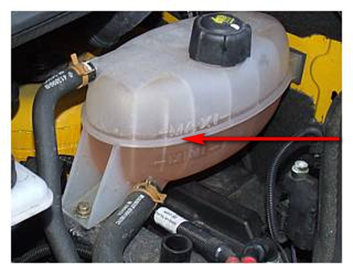
Koeling
Zoek het expansievat op.
Controle van juiste hoeveelheid, anders met juiste koelvloeistof bijvullen, altijd bij koude motor (waarom).
Controle radiateur.
Eventueel schoonblazen met lucht (juiste richting)
Eventueel schoonmaken met diesel (vettig)

